Slide 1
BRING DATA — SISTEMA DE ML PARA ANÚNCIOS
Aumente o retorno do seu investimento
em anúncios em até 92%
R$470k
Compatível com Meta Ads, TikTok Ads e Google Ads.
de margem extra verificada em 4 meses com investimento de R$508k

Slide 2
O CONTEXTO
Toda plataforma de anúncios tem uma IA que aprende com os sinais que recebe.
Meta, TikTok, Google — usam inteligência artificial para decidir quem vê cada anúncio.
Aprende com eventos
A cada evento a IA atualiza o modelo de quem deve ver o próximo anúncio.
O evento define o resultado
Se o sinal enviado é fraco a IA continua trazendo os perfis errados.
Controlar o evento é controlar o resultado
A qualidade do sinal enviado à plataforma é o principal fator que separa campanhas que lucram das que desperdiçam verba.

Slide 3
O PROBLEMA
As falhas do leadscore clássico
Usar segmentação por interesses ou características
Generalizar lógica de negócio
Especificações dentro da plataforma trazem um perfil genérico, não quem vai ser cliente.
Cada operação tem um perfil único de clientes que convertem. Nenhuma segmentação manual consegue capturar essa especificidade.
Resultado imprevisível
Assunção da linearidade
Lead parece qualificado na captura — mas não compra.
Alguns tentam criar regras de pontuação de leads. O problema: regras fixas assumem linearidade. É um chute bem informado.

Slide 4
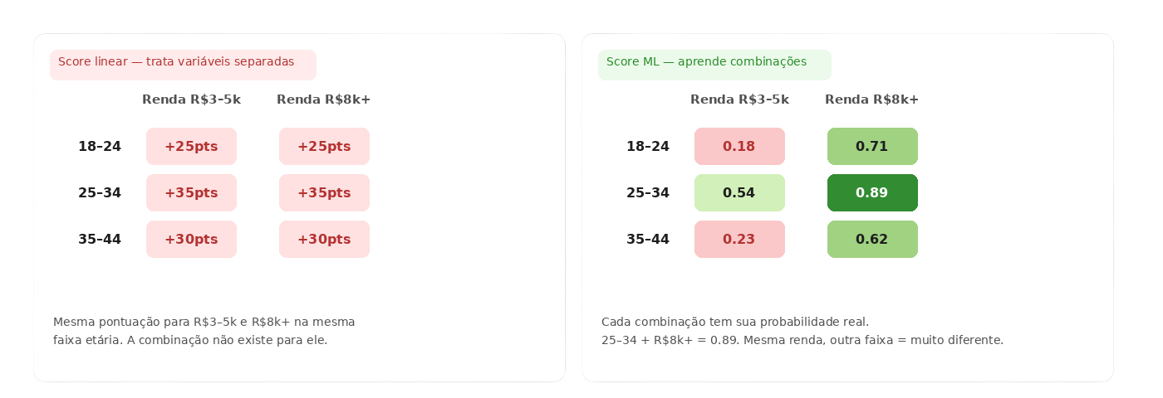
O PROBLEMA
Kahneman descreveu como “ilusão de validade” a confiança excessiva em previsões baseadas em padrões simples — ignorando que a combinação das variáveis muda tudo. Um score linear é exatamente esse erro.
— Daniel Kahneman
O número de combinações possíveis entre 40 a 100 variáveis é inviável para qualquer solução humana — mas é exatamente o que machine learning resolve.

Slide 5
COMO É TREINADO UM MODELO DE MACHINE LEARNING
O modelo aprende com quem já virou cliente.
Dados históricos dos clientes treinam o modelo uma vez. Depois, ele classifica cada novo lead em tempo real com base no que foi aprendido.
Dados de entrada
1- Respostas do formulário de interesse ou landing page.
2- Dados de quem abriu conta e se tornou cliente.
3- Histórico do cliente e de clientes parecidos na organização.
4- Padrões temporais e sazonais.
Treino e monitoramento
O algoritmo é treinado nos dados reais e é monitorado 24/7 para verificar se o resultado está dentro do desejado.
Quando detectada a necessidade, o modelo passa por um retreino com dados atualizados.
Output: Direcionamento para as plataformas de anúncio
Classifica novos leads em tempo real, direcionando o investimento na plataforma para trazer leads com o padrão dos melhores clientes.
→
→

Slide 6
COMO FUNCIONA
O sinal certo, na hora certa.
A cada lead captado, o sistema atribui uma probabilidade de ser um cliente alvo e envia esse sinal à plataforma em menos de 5 minutos.
01
02
03
04
Lead preenche
o formulário
→
Modelo atribui
score de propensão
→
Sinal enviado à plataforma via servidor
→
Plataforma aprende
e traz mais
SINAIS QUE O MODELO USA
Respostas do formulário
Renda declarada
Histórico de relacionamento
Interações anteriores
Padrões temporais
Tempo e engajamento na página
Perfil e momento de vida
Comportamento na página
Dispositivo e navegador
Objetivo com o produto

Slide 7
RESULTADOS — 4 MESES DE OPERAÇÃO
R$ 470.000 de margem incremental verificada.
R$ 470k
12/12
+92
5/5
Margem incremental
total — 4 meses
Lançamentos em
produção com ROAS superior a controle.
Centavos de receita a mais por real investido
Lançamentos estatisticamente relevantes com ROAS ML > Controle
Período | Com ML | Sem ML | Ganho ML
dez/2025 — 3 lançamentos | R$ 104.000 | R$ 80.000 | +R$ 24.000
jan/2026 | R$ 340.000 | R$ 195.000 | +R$ 145.000
fev/2026 — 2 lançamentos | R$ 204.000 | R$ 38.000 | +R$ 166.000
mar/2026 — 100% ML | R$ 140.000 | R$ 39.000 (est.) | +R$ 101.000

Slide 8
PERFORMANCE — ML VS. CONTROLE
Superior em 7 períodos A/B — 5 com significância estatística.
Campanhas ML e Controle rodando simultaneamente — mesmo período, mesmo produto, mesmo lançamento.
LF40
dez/25
LF41
dez/25
LF42
dez/25
DEV19
jan/26
LF43
fev/26
LF44
fev/26
1.06×
4.12×
3.20×
3.64×
4.61×
5.94×
Ctrl: 0.91×
Ctrl: 3.78×
Ctrl: 1.39×
Ctrl: 1.89×
Ctrl: 1.52×
Ctrl: 2.30×
+17%
+10%
+130%
+93%
+203%
+158%
28–44%
+131%
Crescente
CPL das campanhas ML
abaixo do Controle
em todos os períodos
Receita mediana por real
investido vs. Controle
simultâneo
Efeito cumulativo a partir
do 3º lançamento — modelo
atualizado a cada ciclo

Slide 9
INVESTIMENTO
Planos mensais ( para perpétuos ou +6 lançamentos no ano)
PERSONALIZADO
ESSENCIAL
AVANÇADO
Lead scoring + CAPI + monitoramento
Essencial + atualização + dashboard + audiência
Avançado + cientista dedicado + projetos sob demanda
Setup
R$ 15.000
Setup
R$ 15.000
Setup
R$ 17.500
Mensalidade (d+30)
R$ 12.500/mês
Mensalidade (d+30)
R$ 17.500/mês
Mensalidade (d+30)
R$ 35.000/mês
✅ Otimização de sinal via IA (+ROAS)
✅ Atualização trimestral da IA
✅ Monitoramento de qualidade dos dados e alertas.
Indicado para quem está começando.
Tudo do Essencial, mais:
✅ Atualização mensal da IA
✅ Integração com CRM
✅ Relatórios de performance
✅ Audiência enriquecida com perfil dos melhores clientes.
Tudo do Avançado, mais:
✅ Predição de churn
✅ Predição LTV
✅ Cientista de dados disponível para consultas relacionadas à área de marketing / comercial.
MAIS POPULAR

Slide 10
INVESTIMENTO
Rev. Share (para lançamentos pontuais)
COM SETUP
SEM SETUP
Setup + menor % sobre receita nova
Zero investimento inicial + maior % sobre receita
Setup
R$ 25.000
Setup
Isento
% da receita nova gerada
20%
% da receita nova gerada
25%
✅ Otimização de sinal via IA (+ROAS)
✅ Monitoramento de qualidade dos dados
✅ Integração com CRM
✅ Relatórios de performance
✅ Audiência enriquecida com perfil dos melhores clientes.
✅ Otimização de sinal via IA (+ROAS)
✅ Monitoramento de qualidade dos dados
✅ Integração com CRM
✅ Relatórios de performance
✅ Audiência enriquecida com perfil dos melhores clientes.
RECOMENDADO
MAIS POPULAR

Slide 11
Além do aumento de ROAS
À medida que a operação acumula dados, novas análises se tornam possíveis:
EXPANSÃO DO SISTEMA
SERVIÇOS SOB DEMANDA
Predição de churn
Identificar clientes com risco de saída antes que saiam.
Predição de LTV
Estimar o valor potencial de cada novo lead antes do atendimento.
Score de reativação
Ranquear inativos por probabilidade de retorno.
Audiência personalizada enriquecida
Novos Lookalikes atualizados automaticamente com públicos propensos à compra, não leads gerais ou clientes.
Rastreamento e qualidade de dados
Auditar e estruturar a coleta de dados para viabilizar modelos futuros.
Integração com CRM
Conectar o sistema de scoring ao CRM para priorizar follow-up automaticamente.
Análise de cohort
Entender o comportamento de grupos de clientes ao longo do tempo.
Análise de precificação
Modelos para otimizar ticket, oferta ou segmentação por capacidade de pagamento.
Experimentos A/B estruturados
Desenho e análise de experimentos para validar hipóteses com rigor estatístico.

Slide 12
SOBRE O DESENVOLVEDOR
7 anos de mercado.
ML construído de dentro da operação.
EXPERIÊNCIA DE MERCADO
FORMAÇÃO TÉCNICA
+120 lançamentos
Machine Learning Engineer
Stanford University — Machine Learning
University of Michigan — Python for Everyone
DeepLearning.AI — ML in Production
Google — ML Engineer Certificate
MLOps Community — First Stack MLOps
IBM — Databases & SQL for Data Science
Operações dezenas de milhares de clientes no mercado de educação online. O sistema foi construído com contexto de quem estudou e executou — teoria e prática.
"Em Deus nós confiamos, os demais, tragam me os dados."
"In God we trust, all the others must bring data."
— W. Edwards Deming

